Slide 1
Общество с ограниченной ответственностью «Мебельная азбука» Юридический адрес: Мира ул., д. 5, г. Абакан, Республика Хакасия, 655019 тел. (83902) 35-05-90, факс (83902) 35-05-91; E-mail: mebel.azbuka@mail.ru ОКПО 02160822, ОГРН 1033300655469, ИНН/ КПП 2323000855/232301002
План
организации командировки из Абакана в Красноярск
с 15 по 17 марта 2025 года
КОНКУРСАНТ №

Slide 2
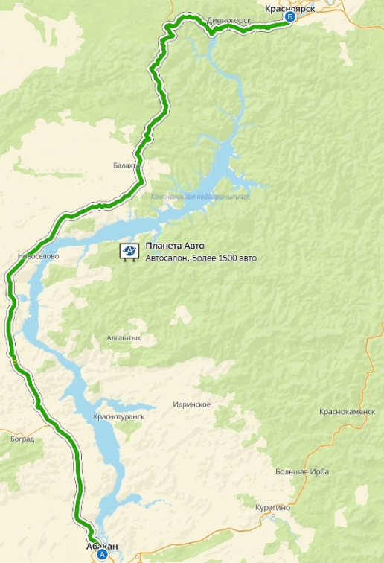
Выбранный способ доставки командированных – служебный автомобиль (HYUNDAI SOLARIS) ЗАТРАТЫ: СТОИМОСТЬ АИ-95 58.25 РУБЛЕЙ РАССТОЯНИЕ АБАКАН-КРАСНОЯРСК (409 КМ*2) + ПО ГОРОДУ (100 КМ)=918 КМ смешанный цикл — 6.3 л/100 км ИТОГО: стоимость топлива 3 368,83 ₽
МАРШРУТ ПРОЕЗДА

Slide 3
ОРГАНИЗАЦИЯ ПРОЖИВАНИЯ
???

Slide 4
ОРГАНИЗАЦИЯ ПИТАНИЯ
 | ЗАВТРАК | ОБЕД | УЖИН
15.03.2025 | Включен в стоимость проживания в отеле | доставка обедов в выставочный центр. Ср.чек _____ ₽*4 чел | ​Ср.чек _____ ₽*4 чел
16.03.2025 | Включен в стоимость проживания в отеле | доставка обедов в выставочный центр. Ср.чек _____ ₽*4 чел | Ср.чек _____ ₽*4 чел
17.05.2025 | Включен в стоимость проживания в отеле | доставка обедов в выставочный центр. Ср.чек _____ ₽*4 чел | Ср.чек _____ ₽*4 чел

Slide 5
КУЛЬТУРНАЯ ПРОГРАММА
15.03.2025
Экскурсия в заповедник «Столбы»
Бюджет: 1200 рублей (300*4 чел)

Slide 6
КУЛЬТУРНАЯ ПРОГРАММА
16.03.2025
Красноярский театр оперы и балета
Бюджет 10000 рублей (2500*4 чел)

Slide 7
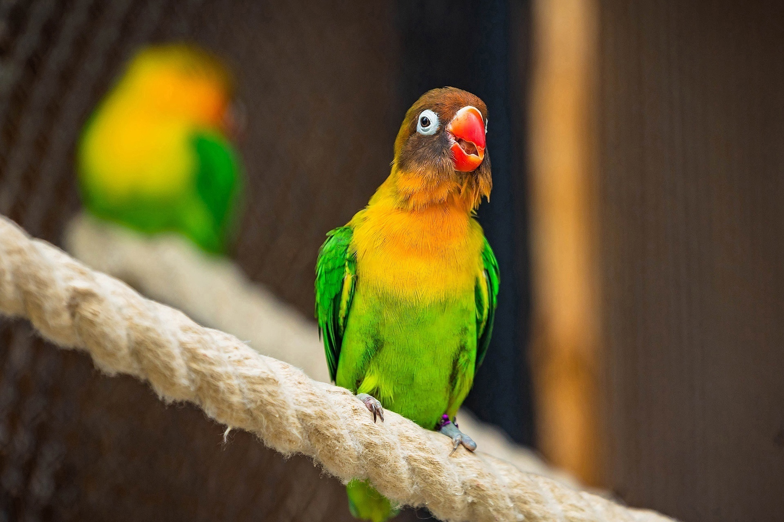
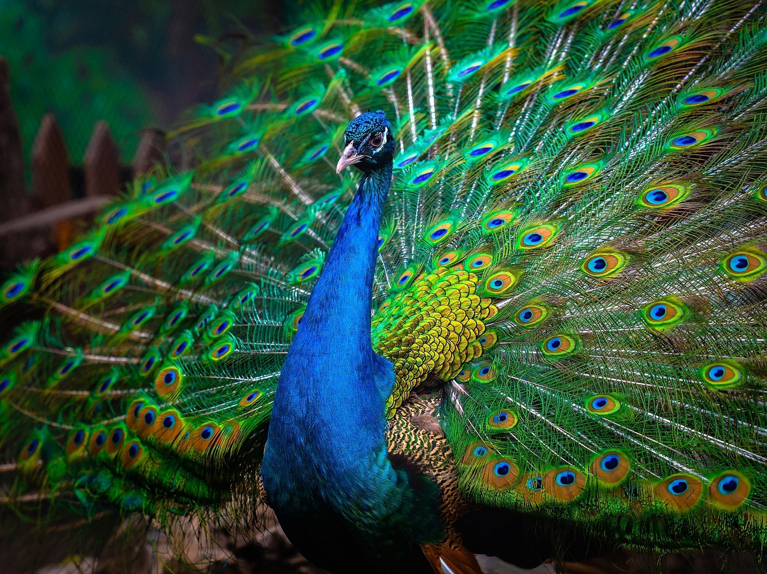
КУЛЬТУРНАЯ ПРОГРАММА
17.03.2025
Парк флоры и фауны "Роев ручей»
Бюджет 6000 (1500*4 чел)

Slide 8
Затраты составят:
Наименование | Затраты, рублей
Проезд к месту проведения выставки и обратно (собственный служебный автомобиль, затраты на ГСМ в размере ) | 3 368,83 ₽
Проживание (на 4 человека)
Культурная программа на 3 дня (на 4 человека) | 17200,00 ₽
Доставка товаров, необходимых для выставки (собственный грузовой автомобиль, затраты на ГСМ в размере ) | 20000,00 ₽
Подготовка бланков, форм, брендированной продукции и других материалов для участия в выставке-продаже | 20000,00 ₽
итого

Slide 9
Общество с ограниченной ответственностью «Мебельная азбука» Юридический адрес: Мира ул., д. 5, г. Абакан, Республика Хакасия, 655019 тел. (83902) 35-05-90, факс (83902) 35-05-91; E-mail: mebel.azbuka@mail.ru ОКПО 02160822, ОГРН 1033300655469, ИНН/ КПП 2323000855/232301002
План
организации командировки из Абакана в Красноярск
с 15 по 17 марта 2025 года

